Slide 1

Dra. Yaima Díaz Crespo
2024-2025

Slide 2
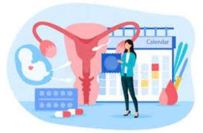
Tema 3: Salud sexual y reproductiva

Slide 3
Objetivos
1. Conocer los principales métodos anticonceptivos disponibles
2. Aprender el uso correcto del condón
3. Conocer herramientas prácticas para apoyar la toma de decisiones responsables (para el inicio de la actividad sexual)

Slide 4
Sumario
Métodos anticonceptivos: concepto, principales métodos anticonceptivos, efectividad, ventajas y desventajas. Instrucciones para el uso del condón masculino y femenino.

Slide 5

Ejercicio 1

Slide 6
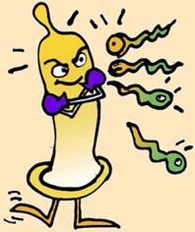
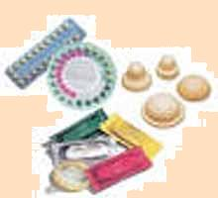
Métodos anticonceptivos
¿Qué es un método anticonceptivo?

Slide 7
Los métodos anticonceptivos son aquellos que se utilizan para limitar la capacidad reproductiva del individuo o de una pareja, en forma temporal o permanente

Slide 8
Todos los individuos, sin importar su sexo, edad, raza, condición social o política, credo o preferencia sexual, tienen el derecho a la información, a la libre decisión, a la protección de la salud, a la no discriminación, al estándar más alto posible en salud y a gozar de los beneficios del progreso científico

Slide 9
La planificación familiar muestra un carácter prioritario dentro del marco amplio de salud reproductiva, con un enfoque de prevención de riesgo para la salud de las mujeres, los hombres, las niñas y los niños, y su aplicación es medio para el ejercicio del derecho de toda persona a decidir de manera libre, responsable e informada, sobre el número y el espaciamiento de sus hijos, con pleno respeto a su dignidad

Slide 10
Algunos adolescentes que saben como usar estos métodos no recurren a ninguno de ellos por temor a los efectos secundarios, sobre todo porque creen que puede producirles infertilidad

Slide 11
En este sentido tienen más peso los miedos a la infertilidad que vivir las consecuencias de un embarazo, o bien, consideran que el uso del método del ritmo o coito interrumpido es la mejor alternativa porque no cuesta, pero tampoco consideran la baja efectividad de ambos métodos

Slide 12
Las sugerencias de uso de métodos anticonceptivos tiene que ser equitativa para hombres y mujeres. La creencia de que los métodos anticonceptivos están diseñados para que la mujer los utilice, entre este aspecto y la cultura, hace que la responsabilidad caiga exclusivamente en ella. Cuando se brinde algún tipo de consejería es importante incluir a los hombres en esa responsabilidad

Slide 13
Es importante nombrar que con el uso de tres métodos disminuyen las posibilidades de embarazo y se potencia, en general, la eficacia de los métodos anticonceptivos

Slide 14
Hay muchos factores que intervienen en esa elección: si se tiene una pareja estable, si se es soltera o soltero, la periodicidad con la que se tienen las relaciones sexuales, las ventajas y desventajas de cada método, el precio, etc.

Slide 15
En el caso de los jóvenes es importante hacer un especial énfasis en que el método que se elija debe darle protección anticonceptiva, pero también protegerle contra las infecciones de transmisión sexual, haciendo muy recomendable el uso del condón

Slide 16
Los métodos anticonceptivos se describen a continuación agrupados de la siguiente manera:

Slide 17
Hormonales
De barrera
Basados en el conocimiento de la fertilidad
Vaginales
Definitivos

Slide 18
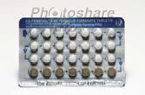
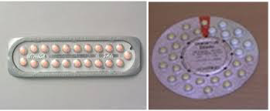
Anticonceptivos orales (Pastillas)
Efectividad 97%
Factores como el sobrepeso disminuyen la efectividad

Slide 19
Descripción
Pastillas hechas a base de hormonas sintéticas (estrógenos y progesterona). Su función es modificar la composición hormonal del organismo evitando que ocurra la ovulación, así como la composición del moco cervical, haciendo difícil el movimiento de los espermatozoides y la implantación de un posible óvulo fecundado

Slide 20
Existen en presentación de 21 comprimidos y 28, en éstas las últimas siete contienen únicamente hierro y sirven para no perder la continuidad

Slide 21
Ventajas
No interfieren en las relaciones sexuales
Ofrecen protección continua y efectiva
Pueden regular el ciclo menstrual y eliminar los cólicos
Pueden suspender por tiempo indefinido la menstruación
Al dejarlas de usar se recupera la fertilidad de la mujer, aunque para ello pueden pasar de dos a cuatro meses
Disminuyen el riesgo de cáncer ginecológico y quistes de ovario

Slide 22
Desventajas
No es conveniente para mujeres que tienen relaciones sexuales con poca frecuencia
Se necesita motivación diaria y disciplina para tomar la píldora y evitar los olvidos, que pueden afectar su efectividad
No ofrece protección contra las ITS o el VIH-SIDA
Requiere consulta médica para su empleo
Puede tener efectos molestos como náusea, dolores de cabeza, sangrado a la mitad del ciclo, aumento de peso o dolor en los pechos

Slide 23
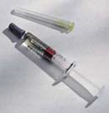
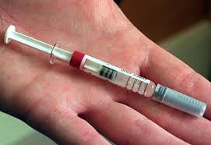
Inyecciones
Efectividad: 97-99%

Slide 24
Descripción
Su mecanismo de acción es igual al de las pastillas, sin embargo tiene la ventaja de que viene en presentaciones para uno, dos, y tres meses

Slide 25
Ventajas
Muy efectivo y seguro
Privacidad
No interviene en el coito
No hay que preocuparse diariamente como con la pastilla

Slide 26
Desventajas
Probables cambios en el sangrado. Sobre todo al inicio
La fertilidad demora en retornar hasta 4 meses
Se pueden presentar dolor de cabeza, aumento en la sensibilidad de senos
No protege contra ITS y VIH/SIDA

Slide 27
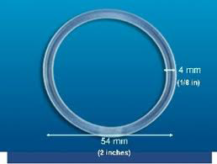
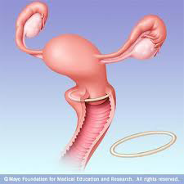
Anillo anticonceptivo vaginal
Efectividad: 98%

Slide 28
Descripción
Es un pequeño dispositivo flexible, en forma de anillo, transparente y flexible que se coloca en la vagina, durante tres semanas, tiempo durante el cual va liberando hormonas (estrógenos y progesterona). De esta manera se impide la ovulación y se engrosa el moco cervical

Slide 29
Ventajas
Muy efectivo
Privacidad
No interviene en el coito
No hay que preocuparse diariamente como con la pastilla

Slide 30
Desventajas
Se pueden presentar: flujo o irritación vaginal, dolor de cabeza, aumento de peso, náuseas, sangrados irregulares
No protege contra ITS y VIH/SIDA
Empieza a tener efecto más o menos a los 7 días posteriores a su inserción

Slide 31
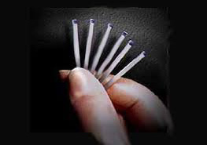
Hormonal subdérmico o Implantes (Norplant,Implanon, Jadelle)
Efectividad: 98-99%

Slide 32
Descripción
Se inserta en el antebrazo de la mujer, está formado por 6 cápsulas flexibles que contienen sólo progestágenos y se insertan en forma de abanico en el brazo de la mujer. Dicho procedimiento lo debe realizar un médico capacitado. Una vez insertados duran 5 años. Actúan deteniendo la ovulación y alterando el moco cervical

Slide 33
Ventajas
Muy efectivos
Luego de la implantación, protege de un embarazo por lo mínimo de 5 años
No interfiere con la relación sexual
La fertilidad regresa inmediatamente después que las cápsulas se retiran

Slide 34
Desventajas
No protege de ITS
Goteo entre menstruaciones
Amenorrea
Dolores de cabeza, mareos, nerviosismo, náuseas, entre otras

Slide 35
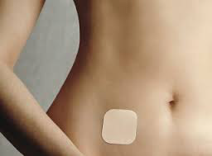
Hormonal Transdérmico o Parche anticonceptivo
Efectividad: 99%

Slide 36
Descripción
Consiste en un parche de plástico fino, de color beige, que se adhiere a la piel. A través de la corriente sanguínea va liberando cierta cantidad de hormonas que impiden el embarazo con los mismos mecanismos que las pastillas anticonceptivas. Un parche por semana por tres semanas y la cuarta se descansa. Y se recomienda que se vaya rotando de ubicación (brazo, nalga, cintura etc.)

Slide 37
Ventajas
No interfiere con la relación sexual
No implica tanta atención como con las pastillas que son diarias

Slide 38
Desventajas
No protege contra las ITS
Si se olvida cambiarlo a la semana, puede haber un embarazo
Puede haber reacción en la piel sobre la que se coloca
Dolor menstrual o abdominal
Se debe consultar al médico antes de usarlo

Slide 39
Pastillas Anticonceptivas de Emergencia (PAE)
Conocidas también como pastilla del día siguiente, de la mañana siguiente o del día después
Efectividad: es mayor cuando se usa dentro de los tres días inmediatos a la relación, aunque no alcanza el 100% de efectividad

Slide 40
Descripción
Pastillas con elevada dosis de hormonas que se toman después de haber tenido relaciones sexuales sin protección ya sea por:
Violación
Relación sexual no deseada.
Falla de método (ruptura de condón, por ejemplo)

Slide 41
La primera dosis debe tomarse lo más pronto posible después de la relación sexual, la segunda 12 horas después
Las PAE previenen o impiden el embarazo a través de dos mecanismos:
Detienen o retrasan la ovulación
Dificultan la movilidad y maduración de los espermatozoides

Slide 42
Estos mecanismos son previos al inicio de un embarazo, por lo que no son abortivas.
No deben utilizarse como método anticonceptivo de rutina porque:
Es menos efectivo que otros métodos
Contiene elevadas dosis de hormonas
Provoca más molestias que las pastillas normales

Slide 43
Ventajas
Dan la posibilidad de prevenir un embarazo después de haber tenido relaciones sexuales sin protección

Slide 44
Desventajas
•En algunas mujeres pueden presentarse los siguientes síntomas:
*Náuseas
*Vómitos
*Dolor de cabeza
*Mareo
*Sensación de fatiga
*Sangrado o goteo irregular
*Dolor abdominal
•Las PAE no protegen de infecciones de Transmisión Sexual

Slide 45
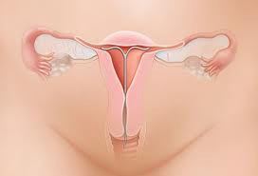
Dispositivo Intrauterino (DIU)
Eficacia: 99%

Slide 46
Descripción
Objeto plástico (polietileno) que mide aproximadamente 4 cm. Los más comunes son la T de cobre y los que contienen hormonas
Tiene dos hilos que luego de ser colocados quedan colgando a través de la apertura del cuello de la matriz, los cuales la mujer debe revisar periódicamente para cerciorarse de que el DIU está bien colocado

Slide 47
Este método altera las condiciones del útero para evitar el paso de los espermatozoides y evitar que lleguen al óvulo. Posiblemente también impida el implante del óvulo fecundado

Slide 48
Ventajas
Muy efectivo y poco que recordar
Tiene una duración de hasta 10 años
La fertilidad regresa con relativa facilidad una vez que se retira
No interfiere con las relaciones sexuales

Slide 49
Desventajas
No protege contra las ITS
Durante los primeros tres meses luego de la colocación puede haber sangrado abundante o goteo entre periodos así como cólicos y dolor durante los periodos
Requiere ser colocado y retirado por un especialista

Slide 50
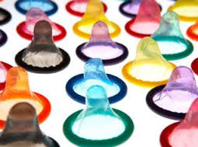
Condón Masculino (Preservativo)
Eficacia: de 85 a 97%

Slide 51
Descripción
Es una funda o cubierta generalmente hecha de látex para cubrir el pene erecto del hombre. Algunos están revestidos de lubricante o espermaticidas. Se hallan disponibles en diferentes tamaños, formas, colores, sabores y texturas. Retienen el semen dentro del condón, impidiendo así la entrada de los espermatozoides y otros microorganismos a la vagina

Slide 52
Ventajas
Contribuye a la prevención de ITS y SIDA cuando se usan correcta y consistentemente
Previene los embarazos
Disponible ampliamente
Fáciles de mantener a la mano para cuando se requieren

Slide 53
No tienen ningún efecto colateral
Pueden usarse por hombres de todas las edades
No requiere supervisión médica
Permite al hombre asumir un rol activo en la prevención de embarazos e ITS
Ayudan a que el hombre no eyacule prematuramente

Slide 54
Desventajas
Protegen NO con tanta eficacia contra el herpes, el virus de la verruga genital (HPV) y otras enfermedades que pueden ocasionar úlceras en la piel no cubierta por el condón
Pueden causar irritación en las personas alérgicas al látex
Algunos hombres refieren reducción en la sensibilidad
Aunque mínima existe la posibilidad de que se rompa

Slide 55
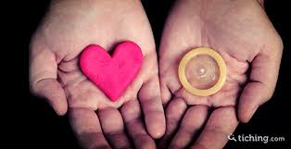
Instrucciones de uso

Slide 56
Antes de abrirlo
1) Verificar que la fecha de fabricación o caducidad. Por ejemplo: MFG 9/22. Significa que fue fabricado en septiembre de 2022 y tendrá una vida útil de 4 a 5 años, siempre y cuando se mantenga en condiciones adecuadas. También puede aparecer como EXP que significa la fecha en que expira. Por ejemplo EXP 11/2025, quiere decir que no podrá utilizarse después de esa fecha

Slide 57
2) Revisar que la envoltura esté bien cerrada, en buenas condiciones y sentirse acolchonado por el centro
3) Abrir con los dedos. No usar los dientes ni uñas

Slide 58
Para colocarlo
4) Sujetar con la yema de los dedos la punta del condón y colocarlo sobre el pene erecto. (De esta forma quedará un espacio sin aire donde se depositará el semen
5) Con la otra mano, desenrollarlo lentamente hasta la base del pene

Slide 59
Para retirar
6) Al terminar la relación sexual y antes de que el pene pierda erección sujetar el condón de la base para evitar que el semen se derrame al retirarlo. Hacer un nudo y tirar a la basura

Slide 60
Recomendaciones
Es recomendable que la persona practique su colocación antes de tener relaciones sexuales
Guardar en un lugar fresco y no exponer a los rayos del sol
No guardar en la cartera porque puede maltratarse

Slide 61
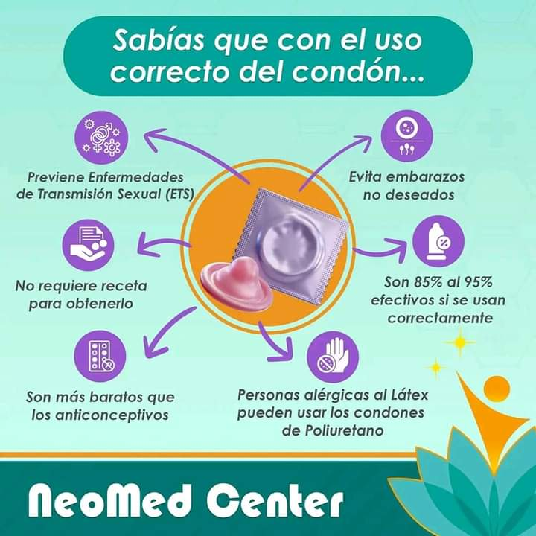

Slide 62
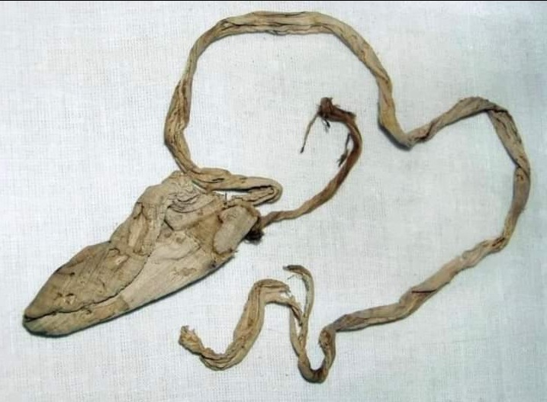

Slide 63
Curiosidad
Condón que fue descubierto en la tumba del Rey Tutankamón, fechado en el año 1350 a.C.
Consistía en una funda de lino fino, empapada en aceite de oliva, y unida a un cordel que se habría atado a su cintura. Es el preservativo más antiguo que se conoce

Slide 64

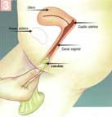
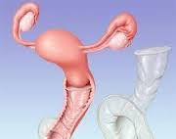
Condón Femenino
Eficacia: 95%

Slide 65
Descripción
Es una funda transparente y delgada hecha de un plástico suave (poliuretano). Tiene un anillo flexible y al interior otro movible, que sirve para fijarlo al fondo de la vagina
Antes de tener relaciones la mujer lo coloca dentro de la vagina. Durante el coito el pene se introduce en la vagina recubierta por el condón femenino

Slide 66
Ventajas
Método controlado por la mujer
Contribuye a la prevención de ITS y SIDA y embarazos cuando se usan correcta y consistentemente
No tienen ningún efecto colateral
No requiere supervisión médica

Slide 67
Desventajas
Actualmente es un método costoso
Requiere la participación de la pareja

Slide 68
Instrucciones de uso

Slide 69
Antes de abrirlo
1) Verificar la fecha de caducidad y que el empaque esté en buenas condiciones
2) Abrir con las yemas de los dedos. Evitar usar los dientes, uñas o tijeras

Slide 70
Para colocarlo
3) Mantener el anillo movible en el fondo del condón
4) Con los dedos, se presiona el anillo interno (como formando un 8) para introducirlo en el orificio vaginal

Slide 71
5) Con la otra mano separar los labios de la vulva y abrir el orificio vaginal para introducir el condón hasta el cuello de la matriz. (Esta operación puede ser parada con una pierna subida en una silla o semiacostada con las piernas abiertas

Slide 72
6) Verificar que el anillo externo del condón quede por fuera, cubriendo los labios mayores de la vulva
7) Para la penetración guiar el pene hacia el centro del condón

Slide 73
Para retirarlo
8) Al concluir la relación sexual, se toma el anillo externo, se gira ligeramente para no derramar el semen y se jala suavemente para sacarlo. Se desecha en la basura, envuelto en papel de baño

Slide 74
Calendario (Ritmo)
Efectividad: poco confiable sobre todo por fallas de las personas que los utilizan

Slide 75
Descripción
Para poner en práctica este método de prevención de embarazo, la mujer debe tener un perfecto conocimiento de su ciclo menstrual y de sus días fértiles

Slide 76
Durante los días fértiles puede optar por:
Abstenerse completamente de tener relaciones sexuales
Usar otro método como condón
El método requiere un mínimo de 6 meses de registro del ciclo menstrual

Slide 77
Ventajas
No tiene efectos colaterales
Sin costo
Pueden ser utilizados cuando ambos se comprometen
Aceptable para algunos grupos religiosos
Sin efecto durante la lactancia
Involucran al hombre en la planificación familiar

Slide 78
Desventajas
Medianamente efectivo
Se requiere tiempo para conocer el funcionamiento del cuerpo
Requiere llevar un registro del ciclo
Requiere estrecha cooperación y compromiso entre ambos miembros de la pareja
Requiere largos periodos sin penetración vaginal
La mujer debe tener ciclos regulares

Slide 79
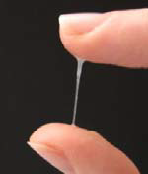
Moco cervical
Efectividad: poco confiable sobre todo por fallas de las personas que los utilizan

Slide 80
Descripción
La mujer debe revisar diariamente sus secreciones cervicales. Cuando está en su periodo fértil la secreción se torna resbalosa, húmeda y se puede estirar entre los dedos. En este momento es cuando el coito se debe evitar
La pareja podrá tener relaciones cuando no haya secreción o cuando esta sea pegajosa o pastosa

Slide 81
Ventajas
No tiene efectos colaterales
Sin costo
Pueden ser utilizados cuando ambos se comprometen
Aceptable para algunos grupos religiosos
Sin efecto durante la lactancia
Involucran al hombre en la planificación familiar

Slide 82
Desventajas
Medianamente efectivo
Se requiere y conocimiento del cuerpo
Requiere llevar un registro del ciclo
Requiere estrecha cooperación y compromiso entre ambos miembros de la pareja
Requiere largos periodos sin penetración vaginal
La mujer debe tener ciclos regulares

Slide 83
Temperatura Basal
Efectividad: poco confiable sobre todo por fallas de las personas que los utilizan

Slide 84
Descripción
La mujer se debe tomar la temperatura, ya sea vía oral, rectal o vaginal todas las mañanas antes de levantarse de la cama
La temperatura de la mujer sube de 0.2 a 0.5°C cerca del tiempo de ovulación. En este momento la pareja debe evitar el coito o utilizar métodos de barrera

Slide 85
Ventajas
Sin efectos colaterales y costo
Pueden ser utilizados cuando ambos se comprometen
Aceptable para algunos grupos religiosos
Sin efecto durante la lactancia
Involucran al hombre en la planificación familiar

Slide 86
Desventajas
Medianamente efectivo
Requiere tiempo y conocimiento del cuerpo
Requiere llevar un registro durante el ciclo
Requiere cooperación y compromiso de ambos miembros de la pareja
Requiere largos periodos sin penetración vaginal
La mujer debe tener ciclos regulares

Slide 87
Coito interrumpido
Efectividad: poco confiable

Slide 88
Descripción
Durante el acto sexual, el pene se retira de la vagina antes de producirse la eyaculación

Slide 89
Ventajas
Igual a las anteriores

Slide 90
Desventajas
Requiere mucho compromiso
Puede haber espermatozoides en el líquido pre eyaculatorio

Slide 91
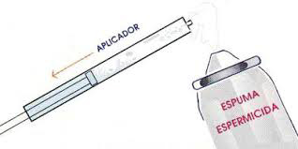
Espermaticidas (Jaleas, espumas, óvulos, tabletas vaginales, crema)
Efectividad: 85%

Slide 92
Descripción
Método que se introduce dentro de la vagina minutos antes de la relación sexual
Los espermaticidas matan a los espermatozoides o hacen que sean incapaces de movilizarse
Aumenta su efectividad cuando es usado con condón

Slide 93
Ventajas
Método controlado por la mujer
No tiene efectos colaterales
Puede interrumpirse su uso en cualquier momento
Puede ofrecer mayor lubricación
Se usa únicamente cuando se tiene relaciones sexuales

Slide 94
Desventajas
En algunas ocasiones pueden provocar reacción alérgica

Slide 95
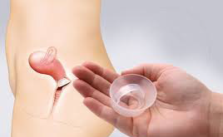
Diafragma / Capuchón cervical
Efectividad: 71-86%

Slide 96
Descripción
Pequeña cúpula de hule que cubre el cuello del útero. Debe usarse con jalea o crema espermaticida. Impide que los espermatozoides pasen hacia las trompas de Falopio

Slide 97
Ventajas
Puede insertarse hasta 6 horas antes de la relación sexual
Se usa únicamente cuando se tiene relaciones sexuales
El capuchón cervical es más pequeño que el diafragma
Su efectividad aumenta cuando se usa con espermaticidas

Slide 98
Desventajas
Algunas condiciones dificultan su uso:
alergia a los espermaticidas, problemas físicos de vagina o vulva, infecciones, abortos de hace menos de 3 meses
No se puede utilizar si hay sangrado vaginal o durante el periodo menstrual
No protege contra ITS

Slide 99
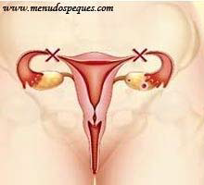
Salpingectomía (Ligadura de trompas)
Efectividad: 99%

Slide 100
Descripción
Método quirúrgico simple. A través de una leve incisión en el abdomen de la mujer para bloquear o cortar las trompas de Falopio, impidiendo la unión del espermatozoide con el óvulo. La mujer sigue teniendo sus periodos menstruales

Slide 101
Ventajas
Muy efectiva cuando ya no se desea tener hijos
No interfiere en la relación sexual
Sin efectos a la salud
Puede realizarse inmediatamente después de dar a luz

Slide 102
Desventajas
Método quirúrgico que conlleva riesgos
Doloroso al principio
Difícilmente reversible
No protege de ITS

Slide 103
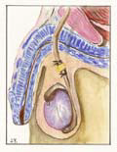
Vasectomía
Efectividad: 99%

Slide 104
Descripción
Método quirúrgico seguro, simple y rápido para hombres. Se realiza una pequeña incisión en el escroto y se cortan los conductos que llevan los espermatozoides. Con este procedimiento se logra que el semen no contenga espermatozoides. Luego del procedimiento deberán pasar 20 eyaculaciones o tres meses para garantizar que no haya espermatozoides

Slide 105
Ventajas
Método muy efectivo para cuando ya no se desea tener hijos
No hay que recordar nada. Sólo utilizar condones para prevenir ITS
No interfiere con la relación sexual

Slide 106
Desventajas
No protege de ITS
Leves molestias durante 2 o 3 días luego del procedimiento
Sólo lo puede realizar personal capacitado
No es efectivo de manera inmediata

Slide 107
La abstinencia sexual
En el sentido más estricto, la abstinencia sexual se refiere a la privación de la satisfacción de los apetitos sexuales, tanto con otras personas como el que se refiere a la autosatisfacción (masturbación, autoerotismo)

Slide 108
Puede ser voluntaria o involuntaria, pero siempre es resultado de una obligación, ya que consiste en reprimir las manifestaciones naturales del individuo. Para términos prácticos, durante la adolescencia se refiere a la decisión de posponer el inicio de las relaciones sexuales o bien tener contacto sexual pero sin penetración vaginal y anal, hasta cuando el o la joven se sienta física y psicológicamente preparado. Esta decisión debe ser libre y responsable, no determinado por el temor

Slide 109
Requiere además fuerte motivación, control de sí mismo y compromiso
Esta práctica tiene la ventaja de que no existe riesgo de un embarazo no deseado, ni de contagio de infecciones de transmisión sexual, siempre y cuando no haya intercambio de secreciones

Slide 110

Ejercicio 2

Slide 111

Ronda de preguntas

Slide 112
¿Qué alternativas de anticoncepción existen en nuestro país?
2. ¿Conozco todo lo que debo saber sobre el tema?
3. ¿Qué me falta saber?
4. ¿Dónde debo buscar dicha información?

Slide 113
5. ¿Cómo puedo superar los inconvenientes de cada opción?
6. ¿Cuál es el valor que le concedo a cada opción?
7. ¿Cuál de todas las alternativas posibles resulta para mí mejor ahora? ¿Por qué?

